Slide 1
An Bord un Chúnamh Dlíthiúil: Painéal na nDlíodóirí le haghaidh
na Scéime um Riaráistí Morgáiste: Lá Oiliúna
Christopher Lehane, Sannaí Oifigiúil

Slide 2
Léargas Ginearálta
An Dlí is Infheidhme ar Fhéimheacht
An tSannaí Oifigiúil maidir le Féimheacht
Iarmhairtí na Féimheachta
Próiseas an Fhéinbhreithnithe
Áras an Teaghlaigh
Ordú Íocaíochta Ioncaim
Urscaoileadh

Slide 3
An Dlí is infheidhme ar fhéimheacht
Na hAchtanna Féimheachta 1988 – 2015
An tAcht um an Dlí Sibhialta (Forálacha Ilghnéitheacha) 2011
An tAcht um Dhócmhainneacht Phearsanta 2012 – Cuid 4
An tAcht um Chúirteanna agus an Dlí Sibhialta (Forálacha Ilghnéitheacha) 2013 – Cuid 7
Acht na gCuideachtaí (Forálacha Ilghnéitheacha) 2013
Rialacha na nUaschúirteanna (Ordú 76 agus Foscríbhinn 0) arna leasú ag IR/SI 461/13, 600/14
Rialacháin ISI – Cuntais (IR/SI 464/13 ); Táillí (IR/SI 465/13)
Rialachán Dócmhainneacht an Aontas Eorpaigh (EUIR)
- curtha i bhfeidhm in Éirinn ag IR/SI Uimh. 334/2002
Féach www.isi.gov.ie, Cúrsaí Reachtaíochta

Slide 4
sannaí Oifigiúil (SO/OA)
Oifigeach de chuid na cúirte ar a bhfuil sé mar chúram:
1. Sócmhainní féimhigh a shainaithint, a aisghabháil agus a dhíol
2. Raon dhliteanas an fhéimhigh chomh maith le stádas na bhfiachas éagsúla a dhearbhú
3. Na fáltais a dháileadh ar na creidiúnaithe trí íocaíocht díbhinne
A44 - Dílseoidh maoin uile an duine sin don Sannaí Oifigiúil ar dháta an bhreithnithe agus ina dhiaidh sin dílseoidh maoin neamhréadaithe an fhéimhigh dó freisin, an tráth a éilíonn sé í.
A3 den Acht Féimheachta, tugtar sainmhíniú ann ar “mhaoin”– Tá an sainmhíniú chomh leathan agus is féidir, de réir na Cúirte Uachtaraí.

Slide 5
Iarmhairtí na féimheachta
Cailltear úinéireacht ar shócmhainní
Ní mór comhoibriú le SO/OA agus Ráiteas Cúrsaí a chomhdú
Is féidir Diúscairtí Réamhtheachtacha a neamhniú. (A 57,58 and 59)
Ní féidir leis an bhféimheach creidmheas >€650 a fháil gan a stádas féimheachta a nochtadh
Ní féidir leis an bhféimheach bheith ina stiúrthóir cuideachta, etc.
Féadann sé dá cheistiú os comhair na Cúirte (A 21)

Slide 6
Iarmhairtí na féimheachta
Féadann an Chúirt Ordú Íocaíochta Ioncaim (IPO) a dhéanamh nó is féidir leis an bhféimheach Comhaontú Íocaíochta Ioncaim (IPA) a shocrú leis an SO/OA. Clúdaíonn sé sin aon ioncam barrachais i ndiaidh costais réasúnach maireachtála (Treoirlínte ISI). 3 bliana infhadaithe go 5 bliana.
Ní mór maoin a fhaightear i ndiaidh na féimheachta a nochtadh
Ní féidir trádáil a dhéanamh, ach amháin san ainm ar a ndéantar an breithiúnas féimheachta
Is féidir cuntas bainc a bheith aige/aici, is faoi na hinstitiúidí airgeadais cúrsaí mar sin
Ní mór athrú seoladh a chur in iúl don SO/OA
Is féidir é/í a ionchúiseamh (maoin a cheilt, éalú)

Slide 7
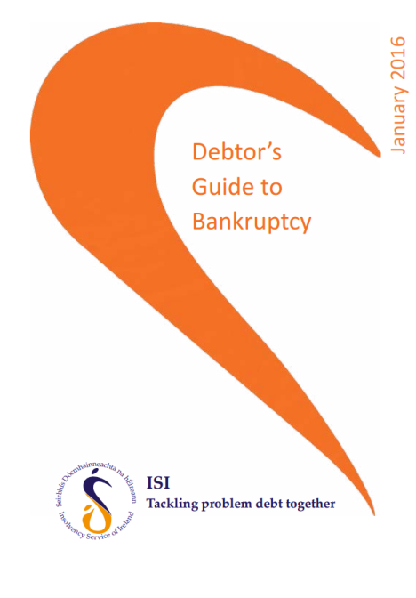
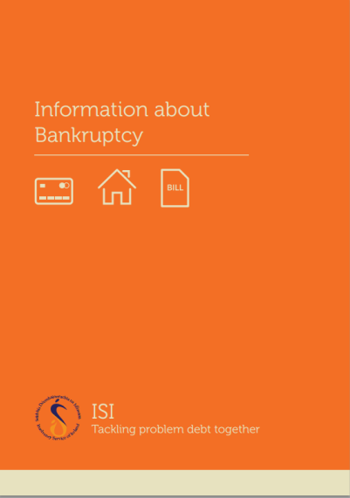
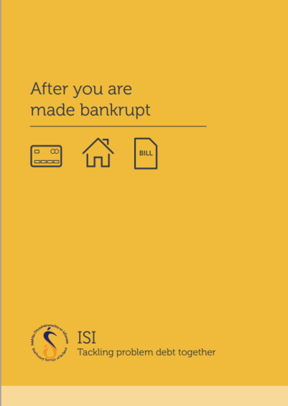
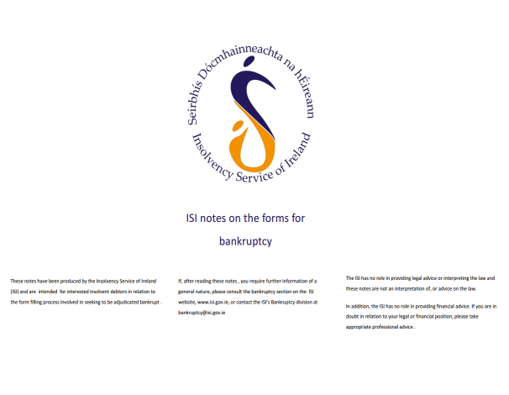
Treoir SDÉ don fhéichiúnaí maidir le féimheacht
Nótaí SDÉ a ghabhann leis na foirmeacha Féimheachta
Treoirleabhar Mionsonraithe don Fhéichiúnaí maidir le Féimheacht
Faisnéis maidir le Féimheacht
I ndiaidh do dhearbhú féimheachta
Féach www.isi.gov.ie, Foilseacháin

Slide 8
Áras an teaghlaigh
A 44 den Acht Féimheachta – Dílsíonn an mhaoin uile don SO/OA nuair a thugtar an breithiúnas
A 61(4) den Acht Féimheachta – Ní féidir leis an SO/OA aon leas san áras teaghlaigh a dhiúscairt gan ordú ón Ard-Chúirt
Mura eisíonn an SO/OA imeachtaí le haghaidh díola laistigh de 3 bliana ó dháta an bhreithiúnais, athdhílseoidh sé don fhéimheach
Comhúinéireacht le céile an fhéimhigh – déantar an comhthionóntacht a scoilteadh agus bíonn leasa ar leith ag an SO/OA agus ag céile an fhéimhigh – Tionóntaí i bPáirt
Cothromas san áras teaghlaigh – Déanann an SO/OA iarracht ar dtús an teach a íoc don fhéimheach (trí airgead tríú páirtí a úsáid) / do chéile an fhéimhigh

Slide 9
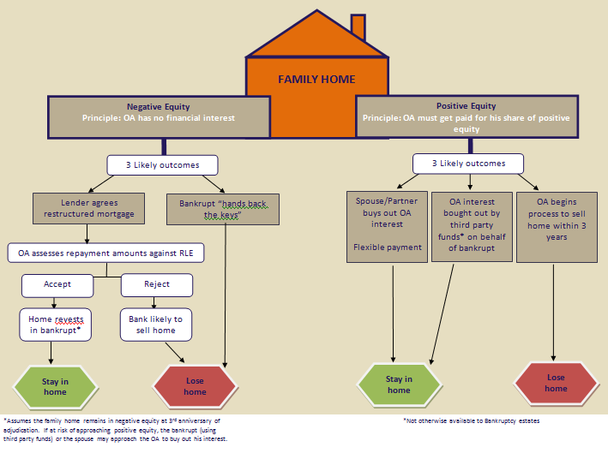
Family Home

Slide 10
Sampla 1 - áras teaghlaigh i gcothromas diúltach a coinníodh
 | Sócmhainní (000s) | Dliteanais (000s) | Iomlán (000s)
Áras Teaghlaigh | 350 | 550 | (200) | €1,500 Oibleagáid íocaíochta míosúil
Ceannach le Ligean ar Cíos/BTL | 200 | 430 | (230)
Fiachas Eile |  | 70 | (70)
Iomlán | 550 | 1,050 | (500)
Freastal déanta ar an morgáiste iomlán
Áras teaghlaigh athdhílsithe i ndiaidh 3 bliana
CLC/BTL díolta, cothromas diúltach curtha le héileamh an chreidiúnaí neamhurraithe
(OÍI/IPO) €500 le haghaidh 3 bliana
Úsáidte le haghaidh táillí SDÉ agus an íocaíocht díbhinne do chreidiúnaithe (brabús circa 5% sa chás seo)
Ioncam | €4,000
Caiteachas Seasta Maireachtála Réasúnach/ RLE | €2,000
Morgáiste | €1,500
OÍI/IPO | €500

Slide 11
Sampla 2 - áras teaghlaigh i gcothromas diúltach
Mar a bhí sa sampla roimhe seo, ach níl ach ioncam €3,000 i gceist
Ní bheidh aon OÍI/IPO toisc nach ann d’ioncam barrachais
D’fhéadfaí an t-áras teaghlaigh a choinneáil dá mbeadh an banc toilteanach athstrúchtúrú go €1,000 a dhéanamh. Dílseofar é i ndiaidh 3 bliana
Caillfear an t-áras teaghlaigh má bheidh an banc neamhthoilteanach athstruchtúrú a dhéanamh
Ioncam | €3,000
Caiteachas Seasta Maireachtála Réasúnach/RLE | €2,000
Cumas freastail ar an morgáiste (Oibleagáid chonarthach an morgáiste €1,500) | €1,000
Cumas OÍI/IPO | €0

Slide 12
urscaoileadh
Féadann féimheach iarratas a dhéanamh ar an Ard-Chúirt chun urscaoileadh a fháil ón bhféimheacht
1. Neamhniú
2. Nuair a íoctar go hiomlán na costais (costais an Oifigigh Sannaí agus costais an chreidiúnaí achainíoch), táillí agus fiachais fhabhrach agus
- Gach creidiúnaí íoctha 100% nó
- Aontaíonn na creidiúnaithe le hurscaoileadh nó
- Imshocrú rathúil le creidiúnaithe (trí chéatadán díbhinne a íoc).
Seachas sin, tiocfaidh i bhfeidhm urscaoileadh uathoibríoch tar éis bliana
- Urscaoileadh pearsanta tar éis bliain amháin gan ordú Cúirte ach bíonn na sócmhainní fós dílsithe don SO/OA le haghaidh réadaithe agus dáilte ar chreidiúnaithe
- D’fhéadfaí an tréimhse sin a fhadú, murach ann do chomhoibriú leis an SO/OA

